Slide 1
禱告的殿
路加福音18章45至48節

Slide 2
45耶穌進了殿，趕出裏頭作買賣的人，46對他們說：「經上說：『我的殿必作禱告的殿』，你們倒使他成為賊窩了。」47耶穌天天在殿裏教訓人。祭司長和文士與百姓的尊長都想要殺他，48但尋不出法子來，因為百姓都側耳聽祂。

Slide 3
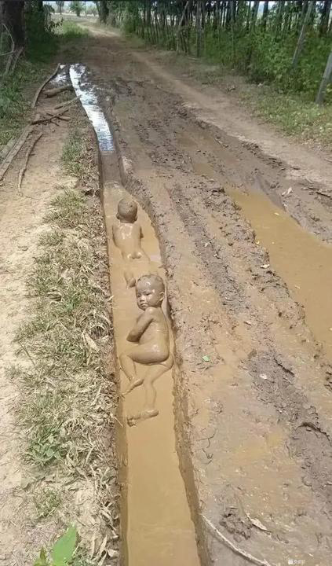
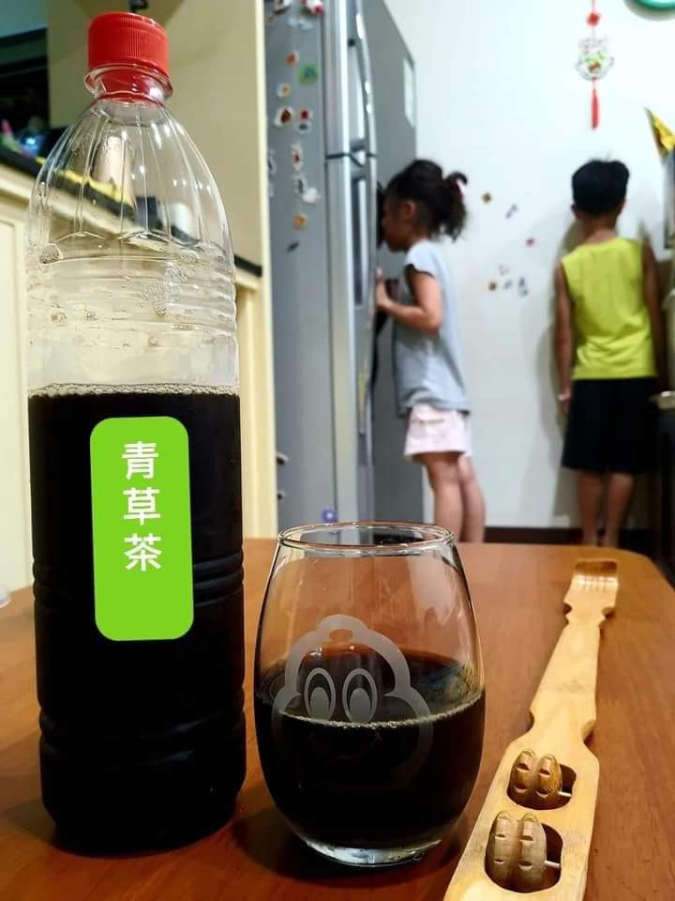
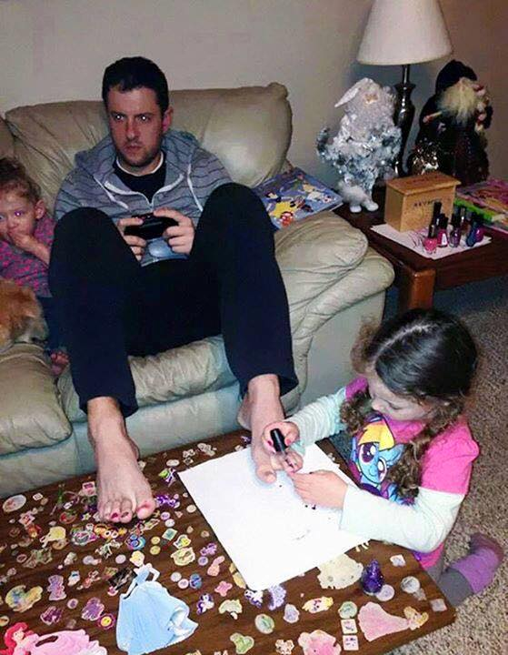

Slide 5
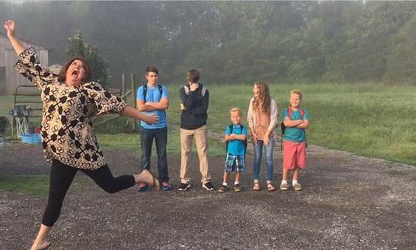

Slide 6
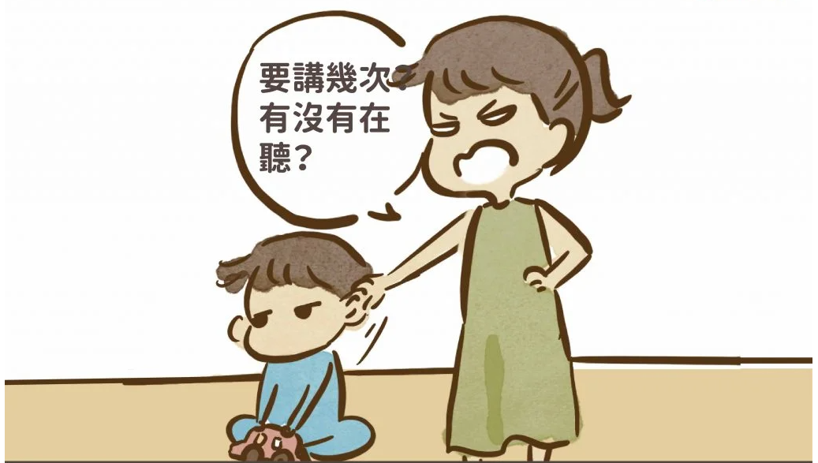

Slide 7
讓耶穌憤怒的事

Slide 8
經文背景
耶穌最後一週進入聖殿
一連串神國度的教導

Slide 9
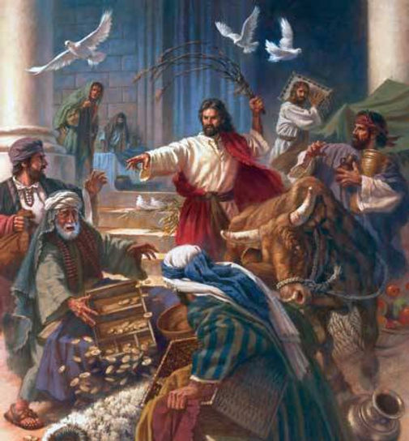
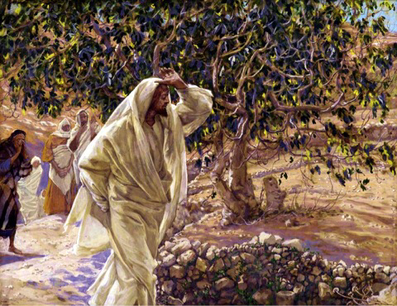
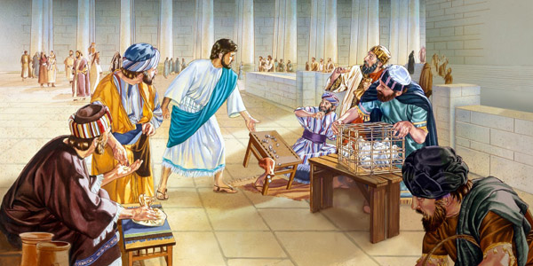
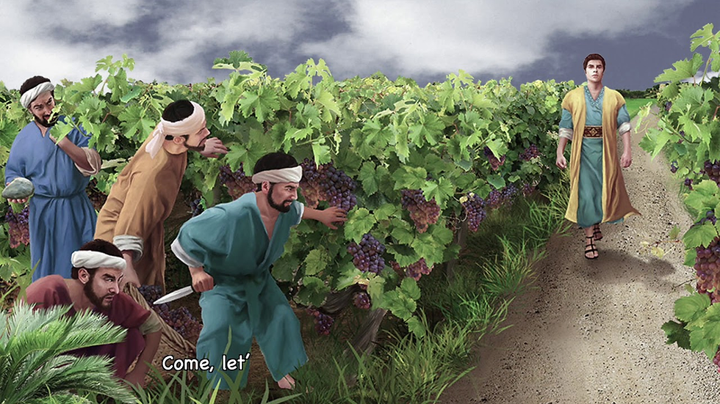
馬太
馬可
路加↓

Slide 10
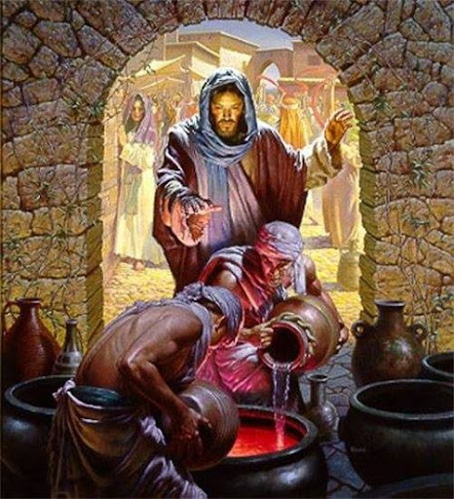
約翰福音

Slide 11
45耶穌進了殿，趕出裏頭作買賣的人，46對他們說：「經上說：『我的殿必作禱告的殿』，你們倒使他成為賊窩了。」

Slide 12
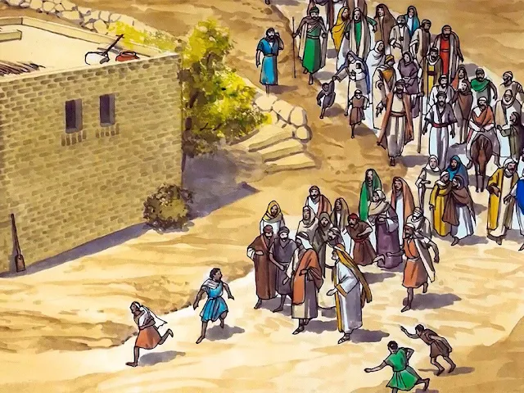

Slide 13
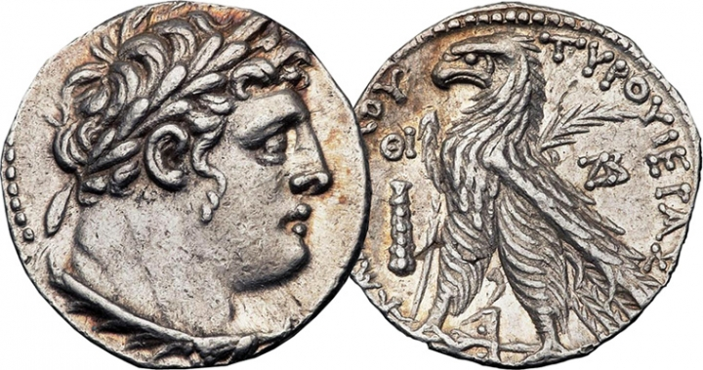

Slide 14
24當耶和華－你上帝賜福與你的時候，耶和華－你上帝所選擇要立為他名的地方，若離你太遠，那路也太長，使你不能把這物帶到那裏去，25你就可以換成銀子，將銀子包起來，拿在手中，

Slide 15
往耶和華－你上帝所要選擇的地方去。26你用這銀子，隨心所欲，或買牛羊，或買清酒濃酒，凡你心所想的都可以買；你和你的家屬在耶和華－你上帝的面前吃喝快樂。(申14:24-26)

Slide 16
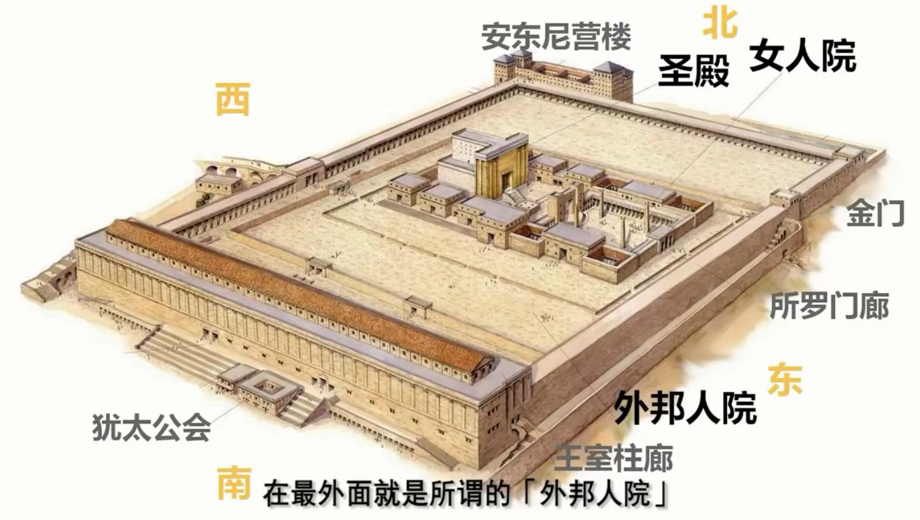

Slide 17
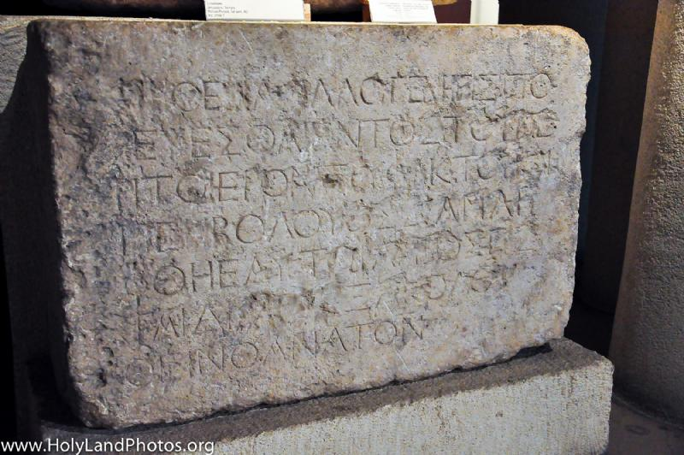

Slide 18
還有那些與耶和華聯合的外邦人，要事奉他，要愛耶和華的名，要作他的僕人…我必領他們到我的聖山，使他們在禱告我的殿中喜樂。他們的燔祭和平安祭，在我壇上必蒙悅納。因我的殿必稱為萬民禱告的殿！」(賽56:6-7)

Slide 20
你們偷盜、殺害、姦淫、起假誓、向巴力燒香並隨從素不認識的別神；且來到這稱為我名下的殿，在我面前敬拜。又說：我們可以自由了！你們這樣的舉動是要行那些可憎的事嗎？這稱為我名下的殿在你們眼中豈可看為賊窩嗎？我都看見了。這是耶和華說的。(耶7:9-11)

Slide 21
47耶穌天天在殿裏教訓人。祭司長和文士與百姓的尊長都想要殺他，48但尋不出法子來，因為百姓都側耳聽祂。

Slide 22
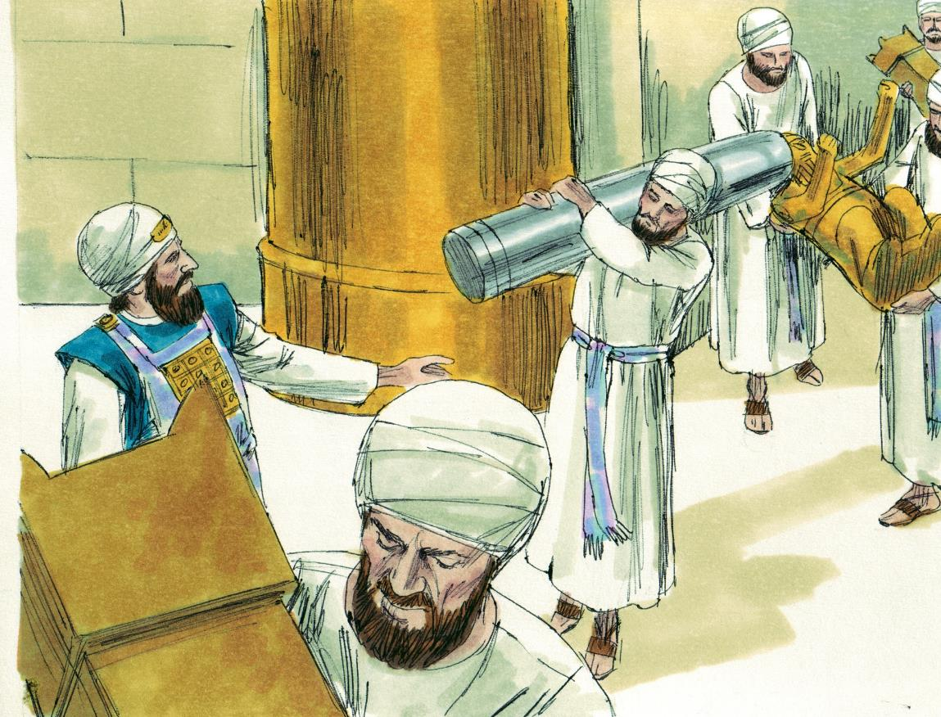

Slide 23
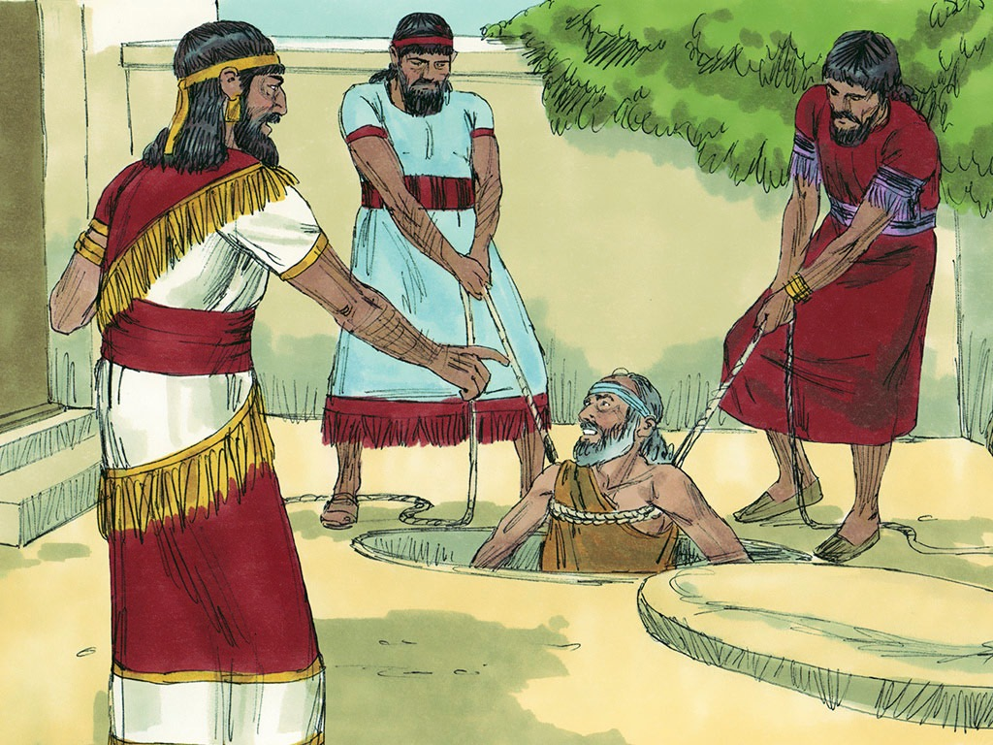

Slide 24
14所以，我要向這稱我為名下、你們所倚靠的殿，與我所賜給你們和你們列祖的地施行，照我從前向示羅所行的一樣。15我必將你們從我眼前趕出，正如趕出你們的眾弟兄，就是以法蓮的一切後裔。

Slide 25
16所以，你不要為這百姓祈禱。不要為他們呼求禱告，也不要向我為他們祈求，因我不聽允你。 (耶7:14-16)

Slide 26
經文的時代意義：
一.許可萬民來朝拜的殿
二.成為被禱告充滿的殿

Slide 27
在生活中與神對話

Slide 28
在生活中：
讓我們的教會成為
許可萬民來朝拜的殿

Slide 29
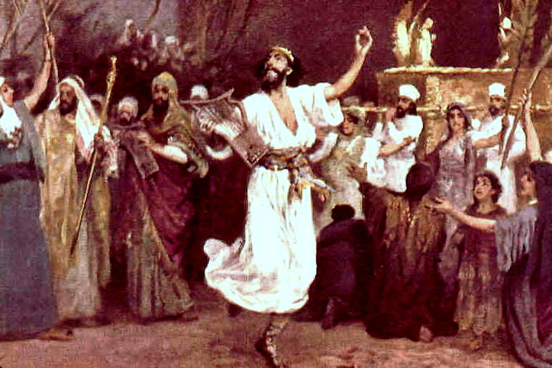

Slide 30
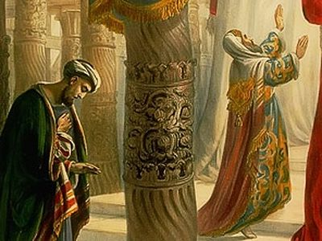

Slide 31
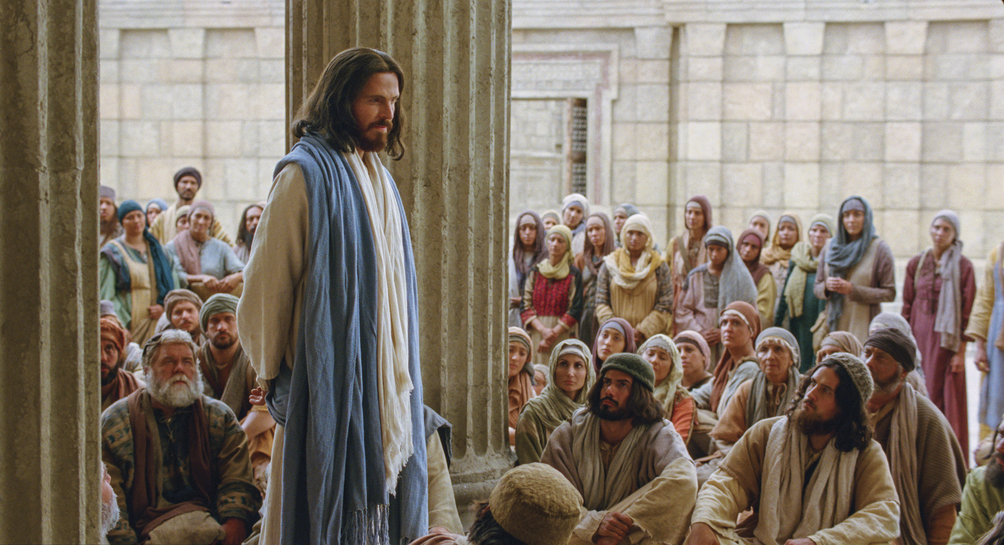

Slide 32
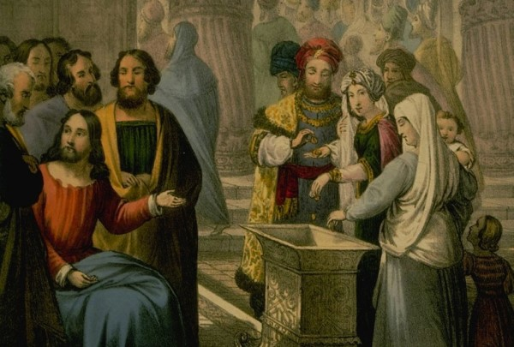

Slide 33
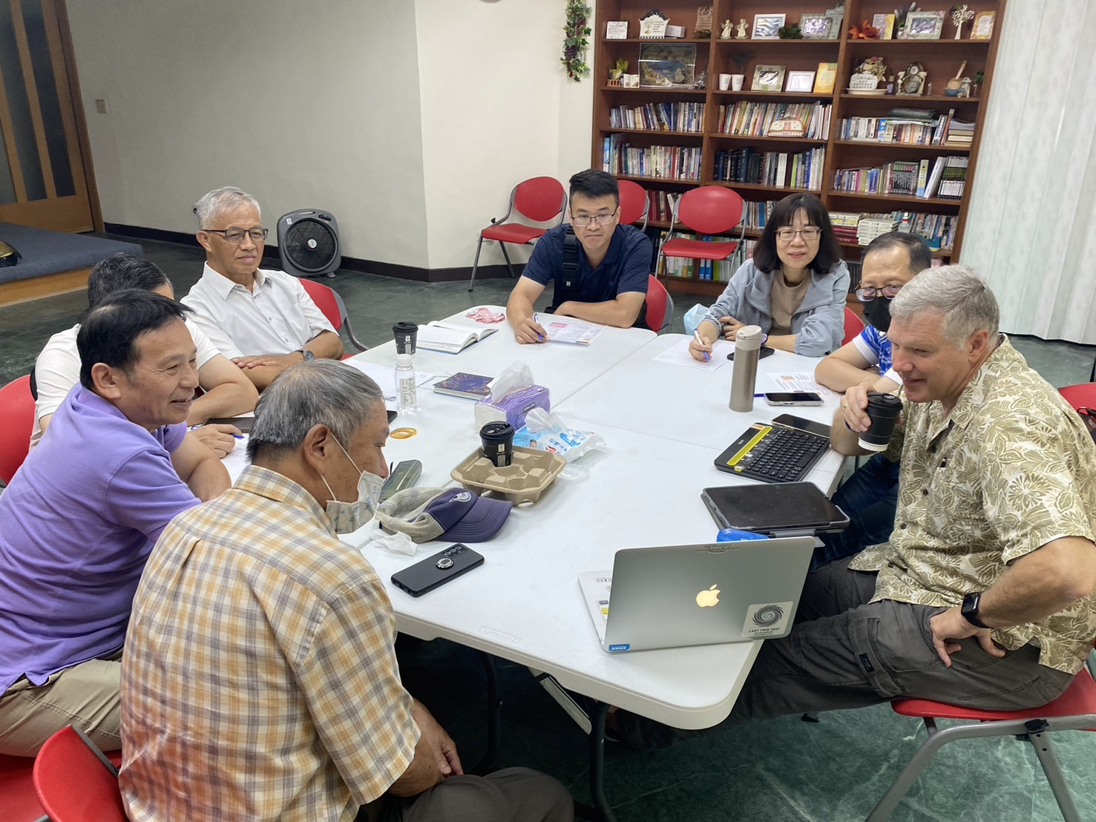

Slide 34
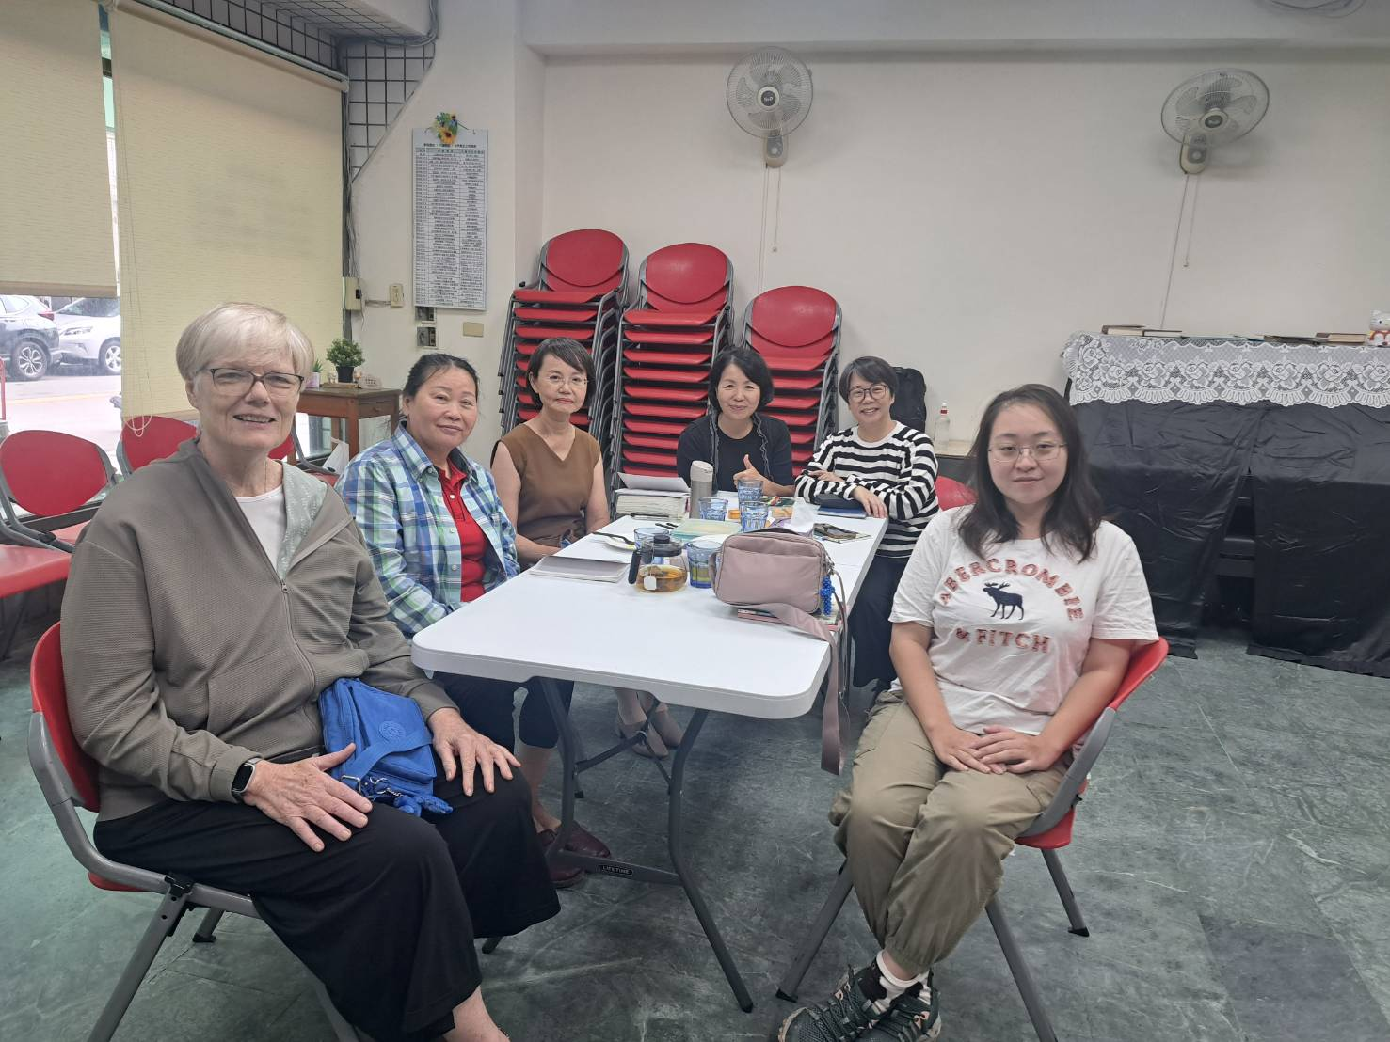

Slide 37


Slide 38
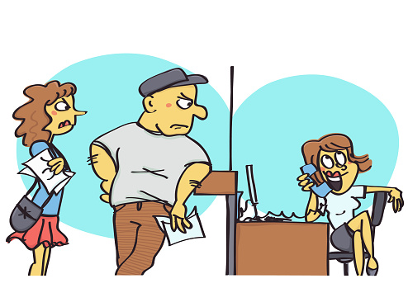

Slide 39
在生活中：
讓我們的身體
成為被禱告充滿的殿

Slide 40
威斯敏斯特信仰問答：
禱告就是奉基督的名，藉著聖靈的幫助，向神陳明我們的願望；承認我們的罪，並以感恩的心承認祂的恩慈。

Slide 41
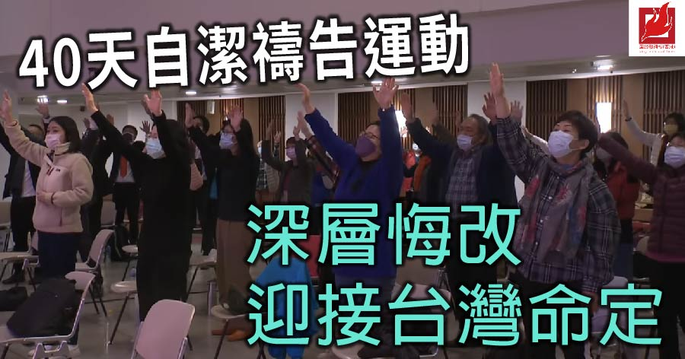

Slide 42


Slide 43


Slide 44


Slide 45
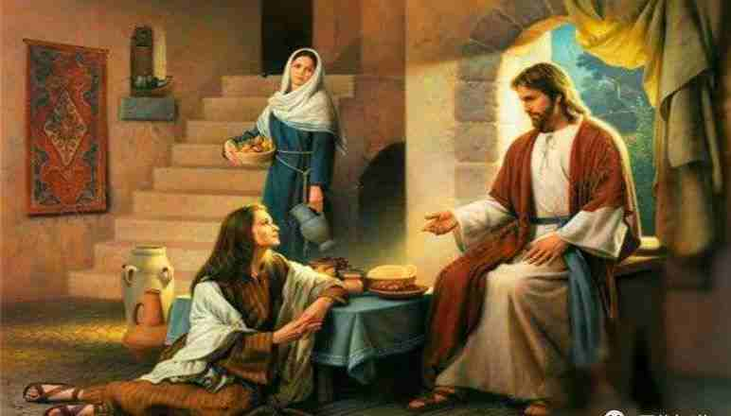

Slide 46
因為我喜悅堅貞，不喜悅祭祀；我喜悅人認識上帝，勝於人獻全燔祭。(何6:6呂振中譯本)

Slide 47
你們作丈夫的也要按情理和妻子同住，因她比你軟弱，與你一同承受生命之恩的，所以要敬重她。這樣，便叫你們的禱告沒有阻礙。(彼前3:7)

Slide 48
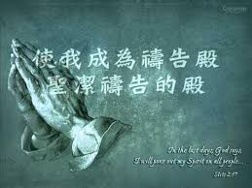

Slide 49
我想神把我們使徒明明列在末後，好像定死罪的囚犯；因為我們成了一臺
戲，給世人和天使觀看。(林前 4:9)

Slide 50
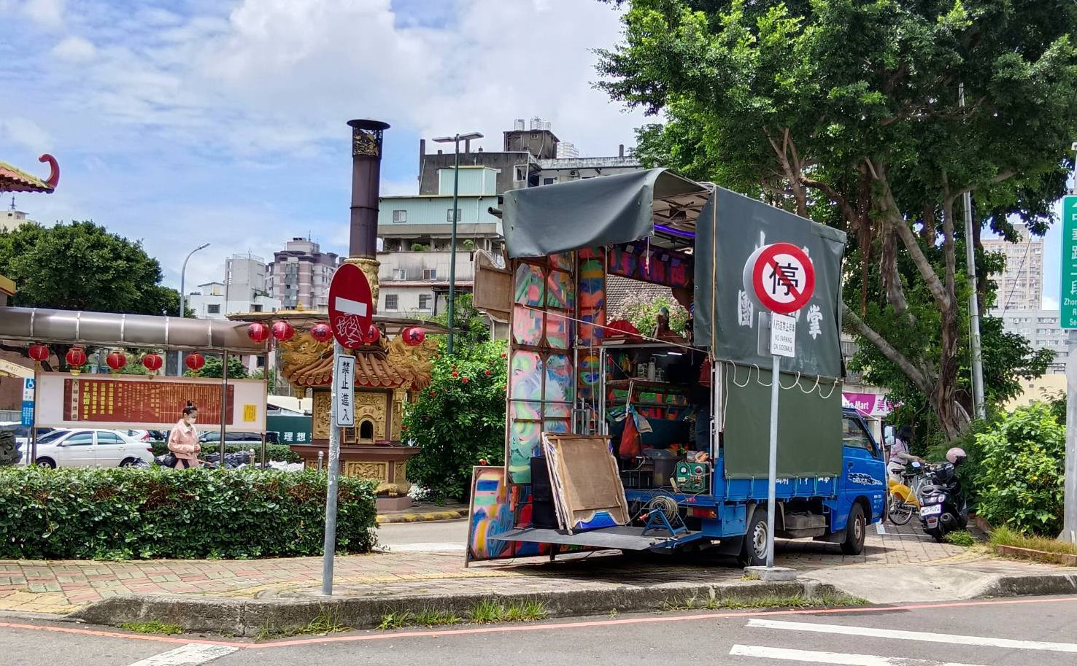

Slide 51
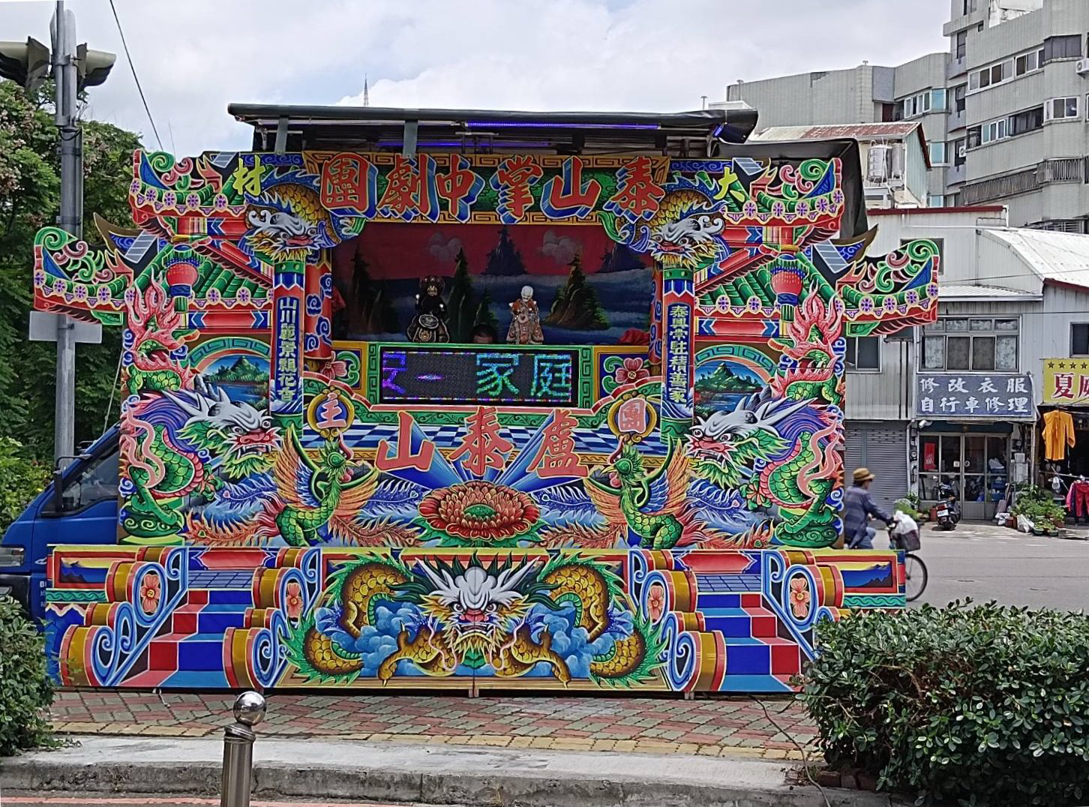

Slide 54
讓我們成為被禱告充滿的殿
在生活中充滿了敬拜和渴慕神
以至於享受主裡合一的敬拜

